Slide 1


Slide 2


Slide 3


Slide 4



Slide 5


Slide 6


Slide 7
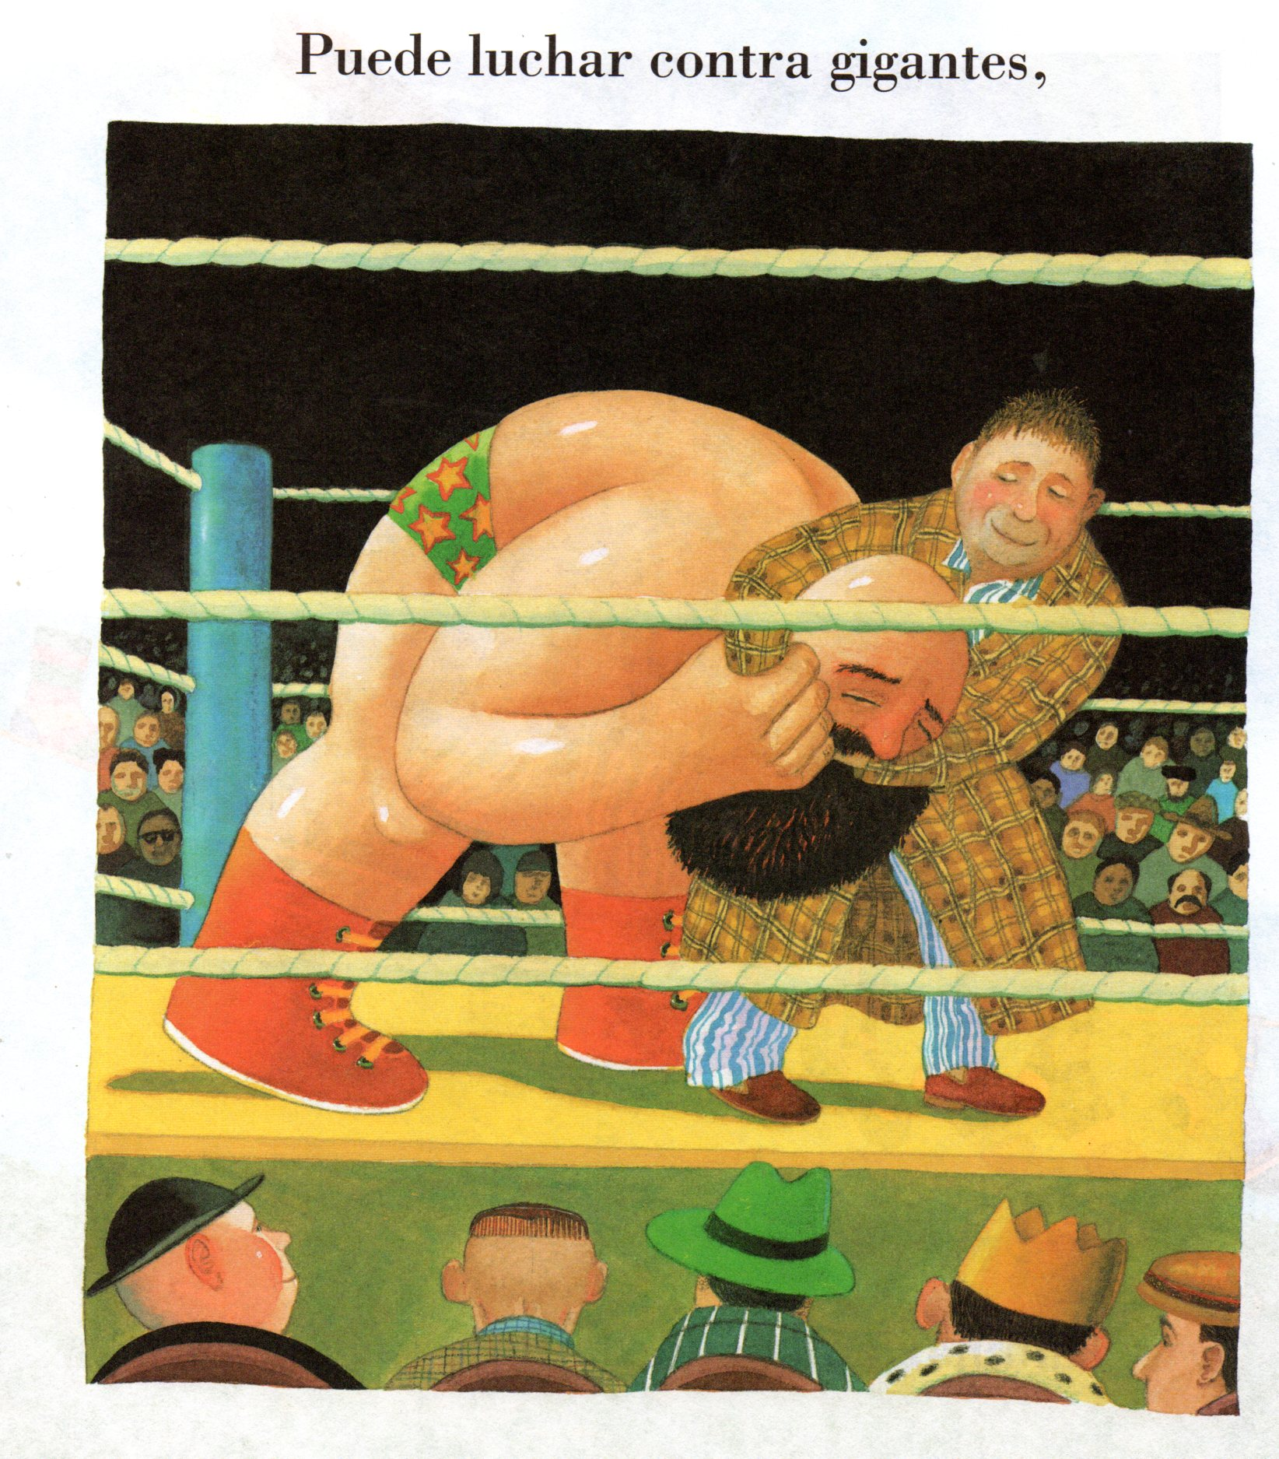

Slide 8


Slide 9


Slide 10


Slide 11


Slide 12


Slide 13


Slide 14


Slide 15
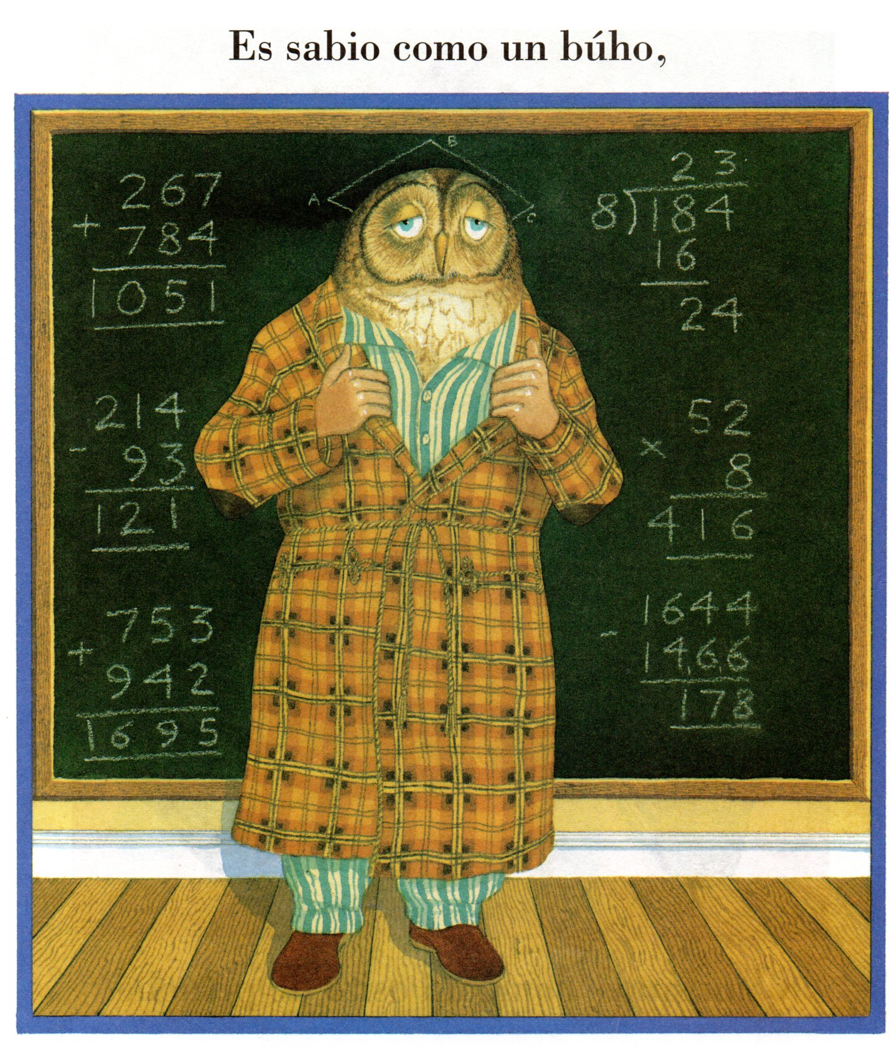

Slide 16


Slide 17


Slide 18


Slide 19


Slide 20


Slide 21

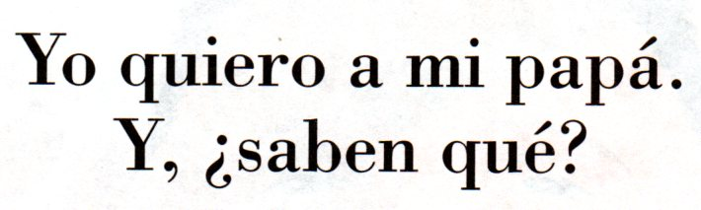

Slide 22

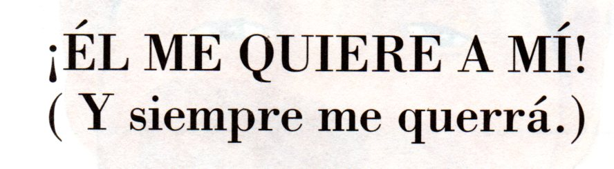

Slide 23
FIN

Slide 24
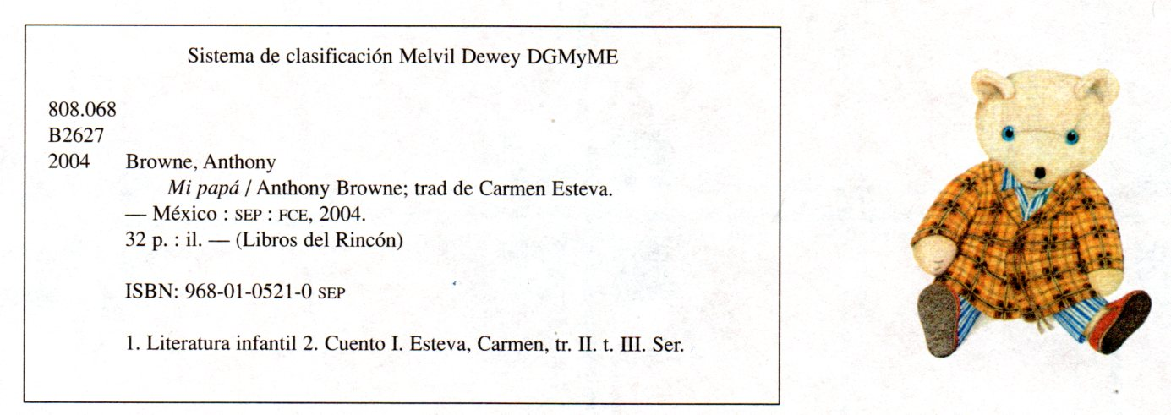

Slide 25
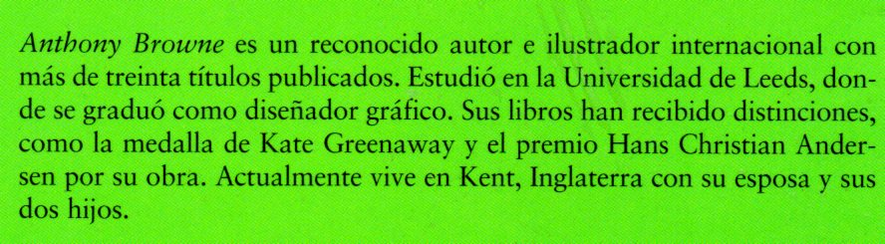

Slide 26

Cortesía de:
www.zona33preescolar.com

